Slide 1
Algoritmo de ordenamiento Bubble Sort

Slide 2
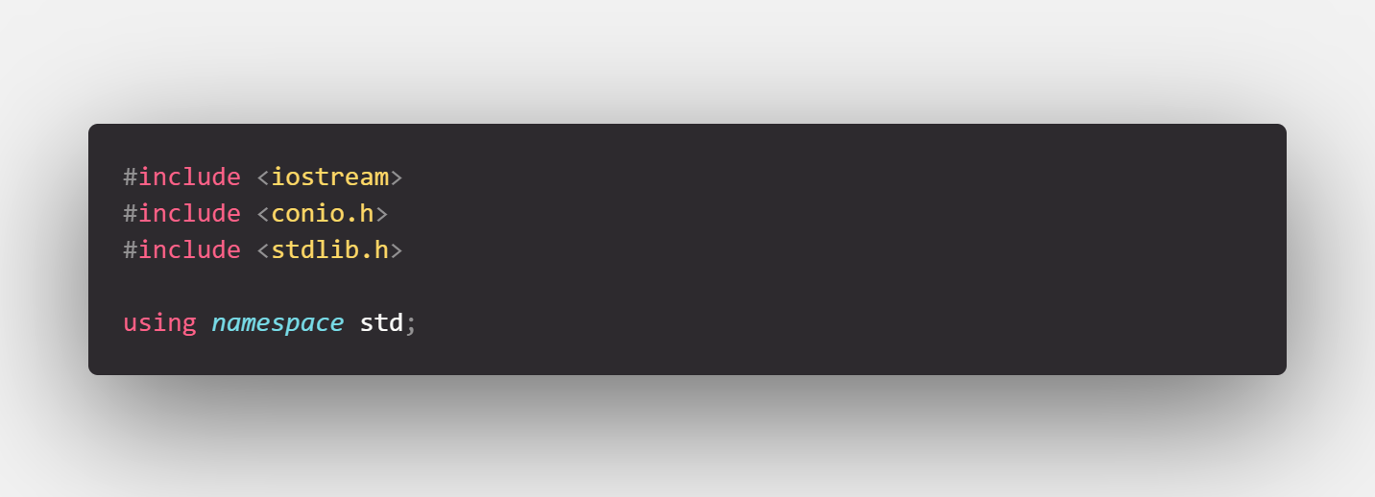
Llamada de las librerías a utilizar

Slide 3
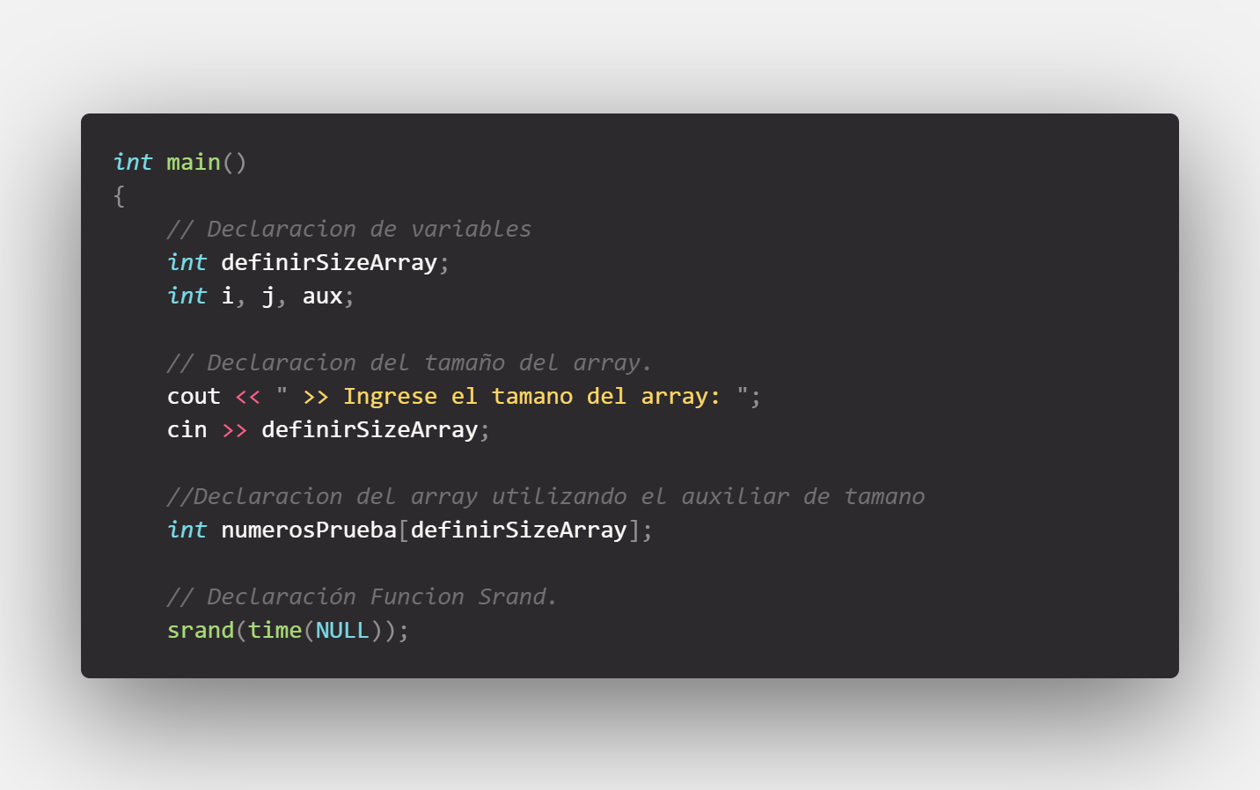
Declaración de Variables y Funciones

Slide 4
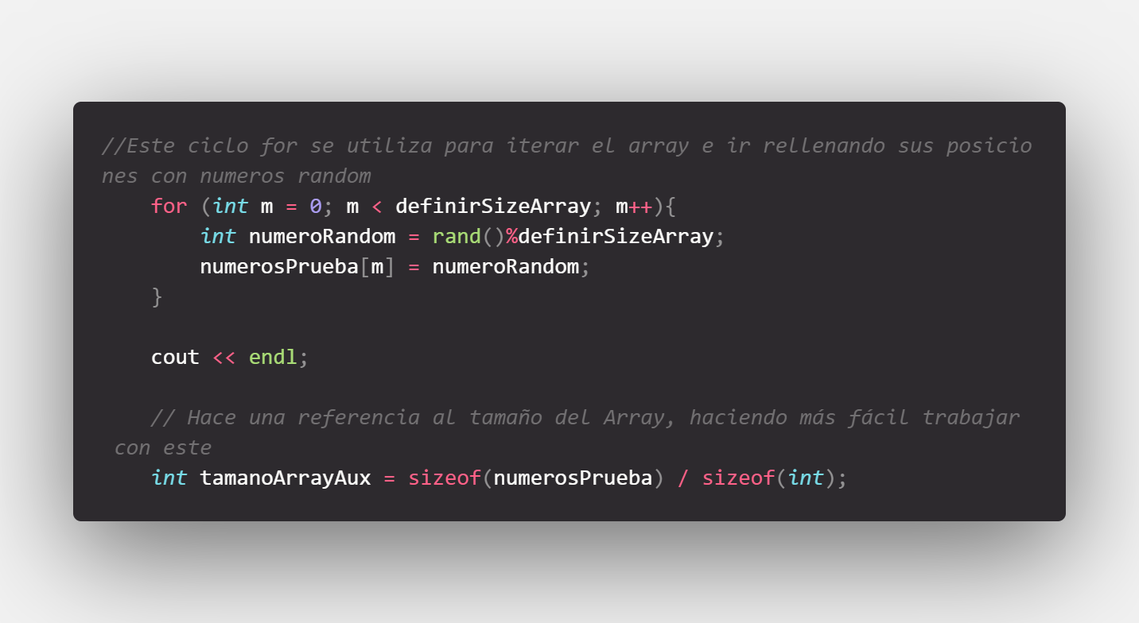
Guardado de datos aleatorios en el Array

Slide 5
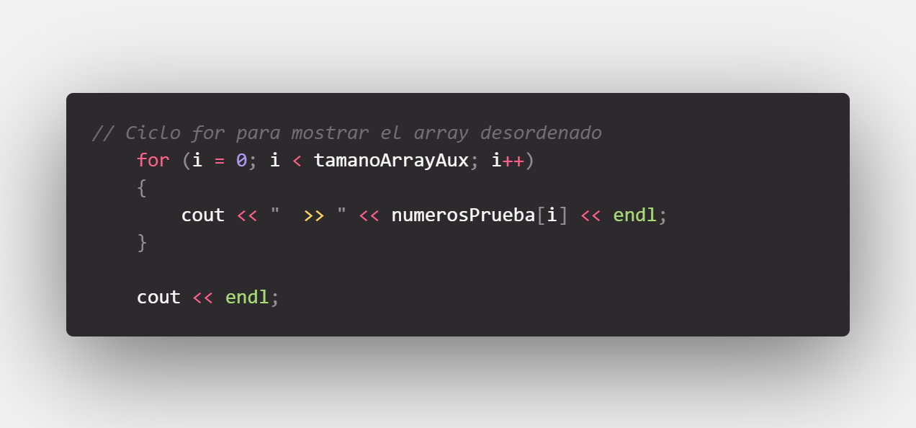
Mostrando el Array desordenado

Slide 6
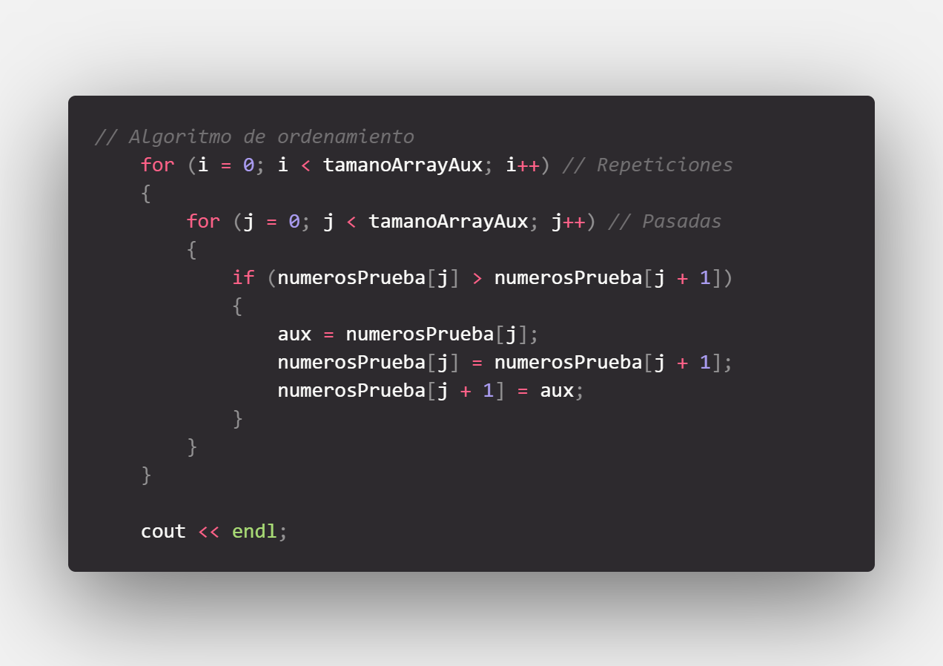
Algoritmo de Ordenamiento
Primera pasada
8 | 5 | 4 | 3 | 9
0 | 1 | 2 | 3 | 4
5 | 8 | 4 | 3 | 9
0 | 1 | 2 | 3 | 4
5 | 4 | 8 | 3 | 9
0 | 1 | 2 | 3 | 4
5 | 4 | 3 | 8 | 9
0 | 1 | 2 | 3 | 4
5 | 4 | 3 | 8 | 9
0 | 1 | 2 | 3 | 4

Slide 7
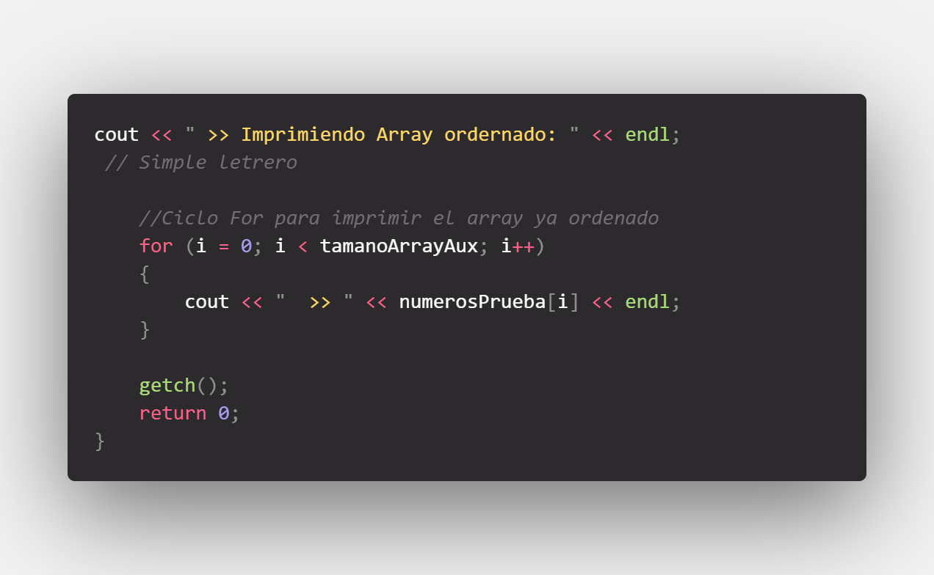
Mostrando el Array ordenado

Slide 8
Gracias por su atención

